Slide 1
Sport sotsiologiyasi

Slide 2
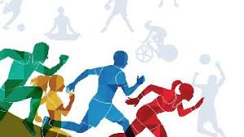
Sport sotsiologiyasi nima?
Sport sotsiologiyasi — sportni ijtimoiy hodisa sifatida o‘rganuvchi sotsiologiya sohasi bo‘lib, sportning insonlar, jamiyat, madaniyat va ijtimoiy munosabatlarga ta’sirini tahlil qiladi.
Sport sotsiologiyasining asosiy savollari:
Nima sababdan odamlar sport bilan shug‘ullanadi?
Sport jamiyat qadriyatlariga qanday ta’sir qiladi?
Nima uchun ayrim sport turlari boshqalariga qaraganda mashhurroq?
Sport ijtimoiy tengsizlik bilan qanday bog‘liq?
Sport musobaqalari milliy birlikka qanday ta’sir ko‘rsatadi?
Sport nafaqat jismoniy faoliyat, balki:
ijtimoiy institut;
muloqot vositasi;
ommaviy madaniyatning bir qismi;
tarbiya vositasi sifatida ham qaraladi.
Obyekti: sportchilar, muxlislar, sport tashkilotlari va jamiyat.
Predmeti: sport bilan bog‘liq ijtimoiy jarayonlar va munosabatlar.

Slide 3
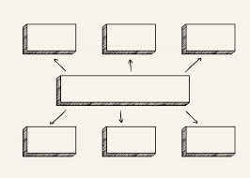
Sportning jamiyatdagi asosiy funksiyalari
1. Ijtimoiylashtiruvchi funksiya
Intizom, mas’uliyat va jamoada ishlash ko‘nikmalarini shakllantiradi.
2. Tarbiyaviy funksiya
Quyidagi sifatlarni rivojlantiradi: halollik; hurmat;
qat’iyat; o‘zini boshqarish.
3. Integratsion funksiya
Turli yoshdagi va ijtimoiy qatlamdagi odamlarni birlashtiradi.
Sport jamiyat hayotida muhim vazifalarni bajaradi
4. Kommunikativ funksiya
Yangi tanishuvlar va ijtimoiy aloqalar paydo bo‘lishiga yordam beradi.
6. Iqtisodiy funksiya
Sport orqali:
ish o‘rinlari yaratiladi;
turizm rivojlanadi;
reklama va sport mahsulotlari bozori kengayadi.
5. Sog‘lomlashtiruvchi funksiya
Jismoniy va ruhiy salomatlikni yaxshilaydi.

Slide 4

Sport va ijtimoiy tengsizlik
Sport hamma uchun ochiq ko‘rinsa-da, imkoniyatlar bir xil emas.
Asosiy omillar:
Iqtisodiy omil
Ba’zi sport turlari katta xarajat talab qiladi:
jihozlar;
mashg‘ulotlar;
musobaqalarda qatnashish.
Hududiy omil
Yirik shaharlarda sport infratuzilmasi ko‘proq rivojlangan.
Gender omili
Tarix davomida ayrim sport turlarida ayollar ishtiroki cheklangan.
Oilaning ijtimoiy holati
Daromad va ta’lim darajasi sport imkoniyatlariga ta’sir qiladi.
Natijalari:
sport yutuqlaridagi farqlar;
professional sportga kirish imkoniyatining notengligi;
sog‘liq darajasidagi tafovutlar.

Slide 5
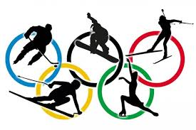
Sport — madaniyat va ommaviy kommunikatsiyaning bir qismi
Zamonaviy sport jahon madaniyatining muhim qismiga aylangan.
Asosiy yo‘nalishlar:
Ommaviy madaniyat
Sport ko‘ngilochar industriya sifatida rivojlanmoqda.
OAV va internet
Sportchilar keng jamoatchilikka ta’sir ko‘rsatuvchi shaxslarga aylangan.
Ijtimoiy identifikatsiya
Muxlislar:
sport klublari;
terma jamoalar;
umumiy qadriyatlar atrofida birlashadi.
Sport ramzlari
Forma, gerb, madhiya va an’analar birlik hissini yaratadi.
Natijalar:
sport ommalashadi;
yoshlarning qiziqishi ortadi;
sport uslubi va madaniyati shakllanadi.

Slide 6


Sportning ijtimoiy muammolari
Sportning ijobiy tomonlari bilan birga muammolari ham mavjud.
Tijoratlashuv
Ba’zan moliyaviy manfaat sport qadriyatlaridan ustun bo‘ladi.
Doping
Taqiqlangan moddalar sportning adolat tamoyillarini buzadi.
Muxlislar tajovuzkorligi
Fanatlar o‘rtasidagi ziddiyatlar ijtimoiy muammolarni keltirib chiqarishi mumkin.
Psixologik bosim
Sportchilarga yuqori talablar stressni kuchaytiradi.
Imkoniyatlar tengsizligi
Moliyalashtirishdagi farqlar sport rivojiga ta’sir qiladi.
Yechimlar:
antidoping dasturlari;
ommaviy sportni rivojlantirish;
ta’lim loyihalari.

Slide 7
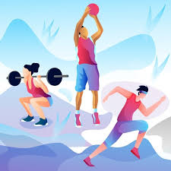
Zamonaviy jamiyatda sportning o‘rni
Bugungi kunda sport jamiyat taraqqiyotining muhim vositasiga aylangan.
Asosiy ta’sirlari:
aholi salomatligini mustahkamlash;
sog‘lom turmush tarzini targ‘ib qilish;
xalqaro aloqalarni rivojlantirish;
yoshlarni tarbiyalash;
davlat nufuzini oshirish.
Zamonaviy tendensiyalar:
kiber sport rivoji;
havaskor sportning ommalashuvi;
raqamli texnologiyalar orqali mashg‘ulotlar;
internet orqali sport targ‘iboti.
Xulosa:
sport faqat musobaqa emas, balki jamiyat, madaniyat va ijtimoiy munosabatlarni shakllantiruvchi muhim omildir.

Slide 8
Xulosa
Sport sotsiologiyasi sportning inson va jamiyat hayotidagi o‘rnini o‘rganadi. Sport ijtimoiylashuv, birlik va madaniyat rivojiga xizmat qiladi, biroq ayrim ijtimoiy muammolarni ham aks ettiradi. Shu sababli sportni sotsiologik jihatdan o‘rganish zamonaviy jamiyatni yaxshiroq tushunishga yordam beradi.

